Slide 1
Решение задач
« ПЛОЩАДИ.
ТЕОРЕМА ПИФАГОРА».
Геометрия 8 класс
Учитель: Сысолетина Дина Викторовна

Slide 2
Учение — не только свет, по народной пословице, — оно также и свобода.
Ничто так не освобождает человека, как знание...
Тургенев И. С.

Slide 3
1. |  |  | А.
2. |  |  | Б.
3. |  |  | В.
4. |  |  | Г.
5. |  |  | Д.
6. |  |  | Е.
7. |  |  | Ж.
S =а· h
S = а· b
S= а²

Slide 4
Проверь себя!
1. | Ж.
2. | В.
3. | Е.
4. | А.
5. | Б.
6. | Д.
7. | Г.

Slide 5
с² = а² + b²
b² = c² - a²
а² = c²- b²
A
c
b
B
a
C

Slide 6
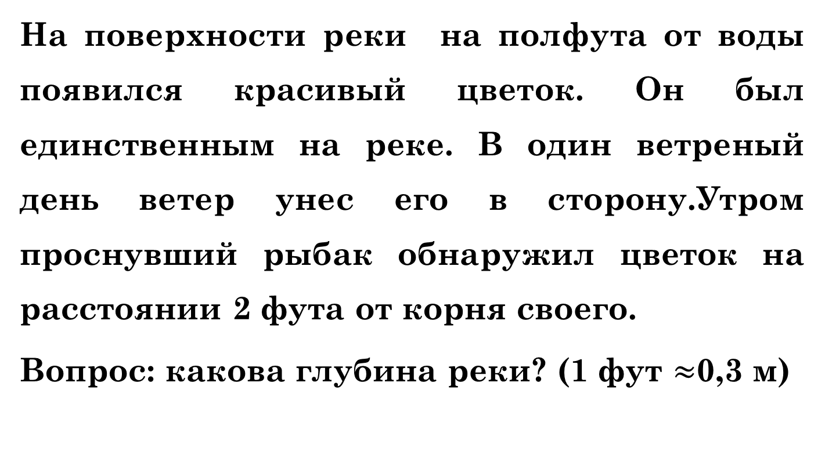
Задача из древнего индийского учебника
На поверхности реки на полфута от воды появился красивый цветок.Он был единственным на реке. В один ветреный день ветер унес его в сторону.Утром проснувший рыбак обнаружил цветок на расстоянии 2 фута от корня своего.
Вопрос: какова глубина реки? (1 фут $≈$0,3 м)

Slide 7
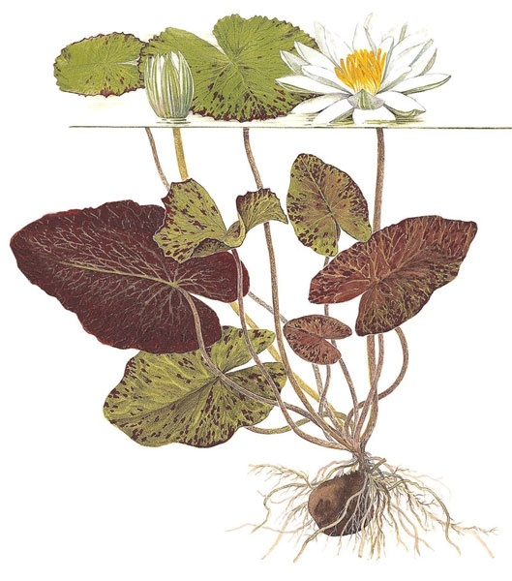

Slide 8
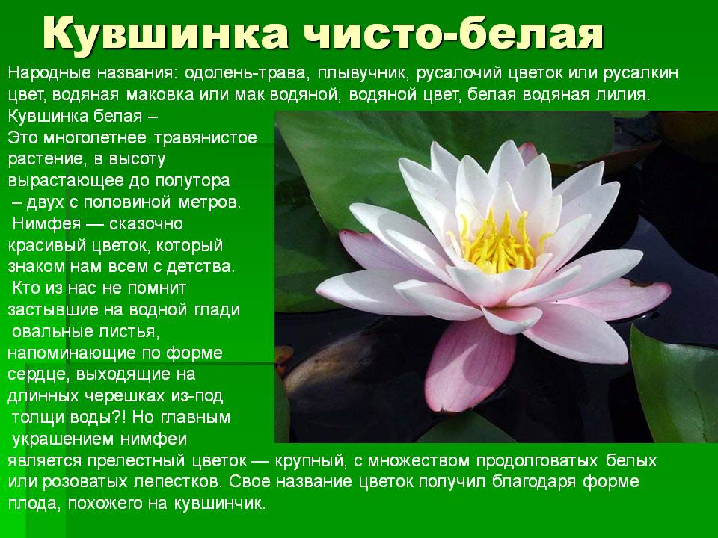

Slide 9
Критерии оценки:
1 уровень – “3” - №1(1),
2 уровень – “4” - №1,
3 уровень ­- “5” - №1, №2.

Slide 10
Домашнее задание:
№ 491;
№ 486-дополнительно

